Slide 1
MARKA-KÜRESEL MARKA
Prof.Dr.Dilber Ulaş
Ankara Üniversitesi
S.B.F.İşletme Bölümü
Kasım 2017

Slide 2
Gözden Geçirilecek Sorular
Marka nedir ve markalaşma nasıl olur?
Marka Ürün Farkı
Menşei Ülke
Marka vaadi nedir?
Marka kimliği unsurları?
Marka değeri nedir?
Marka değeri nasıl yaratılır?
Markalaşma stratejisi geliştirilirken verilen önemli kararlar nelerdir?
Notes:
In this chapter, we have addressed the key questions listed above.

Slide 3
Marka
Eski Mısır veya Eski Yunan’da, ustaların ürettikleri nesnelerin gerçek kalitesini anlatmak için ürünlerin üzerine bir işaret koyması ile başlar.
Ürün kullanımının yaygınlaşması ile ürün kalitesi ve kaynağını (kökenini) gösterme çabasına dönüşür.
Yunan ve Roma lambalarında,
Çin porselenlerinde,
M.Ö. Hindistan’da tescilli markalar kullanılmıştır.
Ortaçağ’dan itibaren Lonca üyelerinin ürünleri,
Nüfus artışına bağlı olarak üretici sayısının artması
İngiltere yasaları (1266), fırıncının ekmeğin ağırlık ve içeriğini ispat amaçlı marka kullanma zorunluluğu getirmiştir.

Slide 4
Amerikan Pazarlama Derneği markayı:
“Bir satıcı veya satıcı grubunun ürün ve hizmetlerini tanımlamayı ve rakiplerinden ayrıştırmayı amaçlayan bir isim, bir terim, işaret, sembol veya tasarımdır.” şeklinde tanımlamaktadır (AMA, 2014).
Küresel marka, dünyanın her yerinde aynı stratejik prensiplere göre pazarlanan markadır (AMA, 2014).

Slide 5
!
Marka adı, markanın yazılabilen, söylenebilen sözlü işaretidir.
Marka işareti (sembolü) ise marka adının insanların zihninde kalacak şekilde belirgin renklerin ve yazı karakterlerinin kullanımıdır.

Slide 6
Marka Ürün Farkı Nedir?
“Her marka bir üründür ama her ürün bir marka değildir, ürün fabrikada üretilen bir nesne, marka ise tüketiciler tarafından satın alınan değerdir“
Ürünün nesne veya hizmet olması, markanın ise tüketici tarafından algılanan bir sembol veya işaret olmasıdır.
Ürünün biçimi ve özellikleri vardır. Zaman içinde değişebilir veya geliştirilebilir. Tüketiciye fiziksel fayda sağlar. Somuttur ve fiziksel bileşenleri vardır. Fabrikada veya bir hizmet sektöründe üretilir. Ömrü vardır. Merdaneli çamaşır makinesi gibi.
Marka ise, yaratıcılığa dayanır. Tüketici ihtiyaçlarının giderilmesinde tatmin sağlar ve kalıcıdır. Tüketici tarafından statü göstergesi olarak algılanır. Kişiliği vardır. Ürünün aksine soyuttur ve duygusal bileşenleri vardır.
Ürün beynin sol (rasyonel) tarafına yönelik iken, marka beynin sağ (duygusal) tarafına yönelik çalışır.

Slide 7
Ürün ile marka arasındaki farklılıklar
Ürün tüketicilerin ihtiyaç ve isteklerini karşılayan fiziksel, sembolik, fonksiyonel özellikler topluluğudur ve işlevsel bir yarar sunmaktadır.
Marka, ise malların ya da hizmetin kimliğini belirleyen, rakip mallardan ayırt edilmesini sağlayan, ürüne bir karakter, kişilik kazandıran, ürünün değerini arttıran ad veya semboller, ayırt edici işaretler (logo, sözcükler, sayılar, harfler, şekiller, ürünün şekli veya ambalajı ile bunların birlikte sunuluşlarıdır) olarak tanımlanmaktadır

Slide 8
Marka ile Ürün Arasındaki Farklar
Ürün
Fabrikada üretilir
Nesne ya da hizmettir
Biçimi, özellikleri vardır
Zaman içinde değiştirilebilir veya geliştirilebilir
Tüketiciye fiziksel yarar sağlar
Somuttur, fiziksel bileşenleri vardır
Beynin sol (rasyonel) tarafına hitap eder
Marka
Marka yaratılır
Tüketici tarafından algılanır
Tüketiciye tatmin sağlar
Kalıcıdır
Tüketici, statü göstergesi olarak değerlendirir
Soyuttur, duygusal bileşenleri vardır
Beynin sağ (duygusal) tarafına hitap eder
Kişiliği vardır.

Slide 9
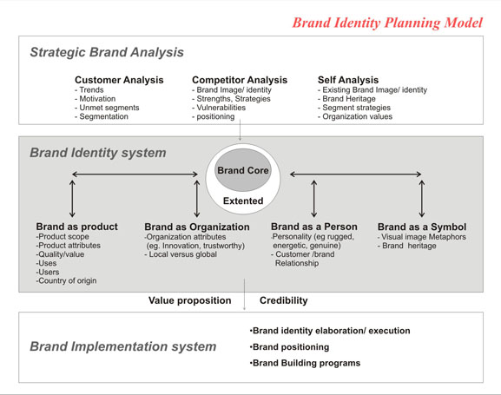

Slide 11
Marka Ögesi Olarak “Menşe Ülkesi”
Küresel pazarlamadaki hayatın gerçeklerinden bir tanesi, belirli ülkeler ile ilgili görüşlerin ve bu ülkelere karşı tavırların genellikle bu ülkelerden geldiği bilinen ürünlere ve markalara kadar uzandığıdır. Bu tip algılar, menşe ülke etkisine katkıda bulunmaktadır: bunlar, bir markanın imajının bir parçası hâline gelir ve marka denkliğine katkıda bulunur.

Slide 12
Bir ülkenin imajı,
Turistlerin deneyimleri, ziyaretçiler, kitaplarda, internette, filmlerde ve büyük etkinliklerde sunulan görsellerle ve ülkenin ekonomik, politik ve eğitim sistemlerinin yansıttıkları ile inşa edilmektedir.
Teknolojik olarak gelişmiş ülkelerin çok kaliteli ürünler geliştirdiklerine inanılır.
Japonya, otomobil ve elektronik eşyalar, Amerika ileri teknoloji yenilikleri, meşrubat, oyuncak, sigara ve kot pantolon; Fransa şarap, parfüm ve lüks tüketim ürünlerinde üne sahiptir. İtalyan tekstil ürünlerinin, Alman otomobillerinin, İngiliz kumaşlarının ve Türk lokumunun sahip olduğu imajlar.

Slide 13
Ülke itibarı
Ulusal, gerek uluslararası kamular tarafından, kişisel tecrübeler ve edinilen bilgiler doğrultusunda oluşturulan ülke ile ilgili algılamalardır.
Menşe ülke, “bir markanın hedef müşterileri tarafından algılanan ait olduğu yer, bölge ya da ülke” olarak tanımlanmaktadır. Algılanan bu yer, tüketicilerin o yer hakkındaki algıları doğrultusunda ürüne yönelik pozitif ya da negatif imaj yaratmaktadır.

Slide 14
Güçlü Markaların Avantajları
Ürün performansı konusunda geliştirilmişlik algısı
Daha fazla bağlılık
Rekabetçi Pazar hareketlerinde daha az hasar
Krizlerde daha az hasar
Daha geniş marjlar
Tüketici müdahalesinin daha az esnek oluşu
Daha büyük ticari işbirliği
Daha etkili Pazarlama iletişimi
Olası lisans fırsatları
Notes:
Table 9.1 lists the advantages of strong brands.

Slide 15
Marka-Ürün Farkı
Marka; değer sistemi, kişilik, imaj, logo, risk azaltıcı, şirket, katma değer, kişilik, ilişki, vizyon, konumlandırma gibi birçok farklı bileşeni içermektedir. Bu bakış açısıyla, bir markanın üründen daha kapsamlı olduğu görülmektedir.
Ayrıca pek çok pazarlamacı “Her marka bir üründür ama her ürün bir marka değildir; ürün fabrikada üretilen bir nesne, marka ise tüketiciler tarafından satın alınan değerdir.” ifadesi ile bu ayrımı açıkça ortaya koymaktadır.

Slide 16
Ürün ile marka arasındaki diğer farklar;
Ürünün nesne veya hizmet olması, markanın ise tüketici tarafından algılanan bir sembol veya işaret olmasıdır.
Ürünün biçimi ve özellikleri vardır. Zaman içinde değişebilir veya geliştirilebilir. Tüketiciye fiziksel fayda sağlar. Somuttur ve fiziksel bileşenleri vardır. Fabrikada veya bir hizmet sektöründe üretilir.
Marka ise, yaratıcılığa dayanır. Tüketici ihtiyaçlarının giderilmesinde tatmin sağlar ve kalıcıdır. Tüketici tarafından statü göstergesi olarak algılanır. Kişiliği vardır. Ürünün aksine, soyuttur ve duygusal bileşenleri vardır.
Ürün beynin sol (rasyonel) tarafına yönelik iken, marka beynin sağ (duygusal) tarafına yönelik çalışır (Kırdar, 2005:234). Özetle, yazında ürün ve markanın farklı şeyler olduğu konusunda bir uzlaşı varken, hangisinin daha kapsayıcı olduğu konusunda fikir ayrılığı mevcuttur

Slide 17
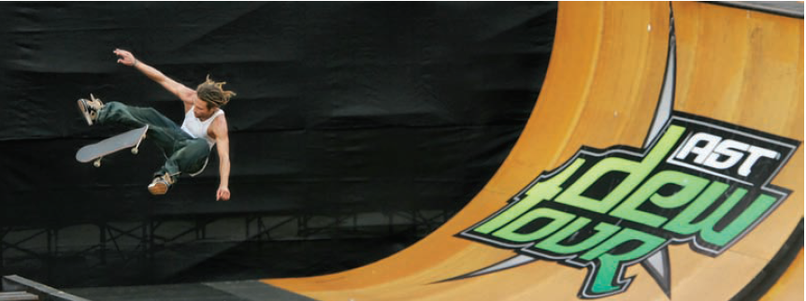
Marka Vaadi nedir?
Bir marka vaadi pazarlamacıların markanın ne olduğuna ve tüketiciler için ne sunduğuna yönelik görüşüdür.
Notes:
Every brand makes a promise to its customers. The promise is expressed in the brand’s promotional work but must be delivered when the product is used.

Slide 18
Marka Vaadi nedir?
Markanın ağzından çıkan ilk söz sloganıdır. Bir markanın bize ne vadedeceğini sloganından anlarız. Bu noktada marka sloganlarının oluşturulmasında genellikle iki unsur etkilidir.
Fiziksel fayda… Yani o ürünü aldığımızda fiziksel olarak hangi ihtiyacımızı karşılayacak? Bizim karnımızı mı doyuracak, ağzımızda bir tat mı bırakacak, çamaşırlarımızı tertemiz mi yapacak, bizi bir yerden bir yere mi taşıyacak? Bunlar gibi soruların cevabı markanın bize kattığı fiziksel fayda ile ilgilidir.
Duracell; ’10 kata kadar daha uzun ömürlü’
BİM. ‘Toptan fiyatına perakende alışveriş’
Fairy ‘Yağları da dize getirir dağları da’
ABC “Farkı fiyatı”
Aras Cargo’nun vaadi taşımaktır. Neyi? Bizim için önemli olanı. Bu yüzden “Önem taşır”.

Slide 19
İkinci faydası
Duygusal fayda… Ürünü kullandığımızda duygusal olarak bizde ne gibi değişimler yaratacak, bunun cevabını vermeye çalışır.
Omo. Daha iyi temizler, tertemiz yapar, bembeyaz çamaşırlar gibi klişe sözler yerine ‘Kirlenmek güzeldir’ sloganı. ‘Siz kirlemekten korkmayın, çocuğunuzun kıyafetleri batacak diye sokaklarda gönlünce oynamasına engel olmayın, temizliği bize bırakın’
Coca Cola’dan. ‘Hayatın Tadı’ diyerek sürekli mutluluk temalı iletişim çalışmaları
Red Bull Felix Baumgartner’ın uzaydan dünyaya atlayışı, “Kanatlandırır”

Slide 20
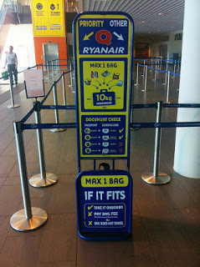
Örnek: Ryan Air: Vaadi:Azalt!
Endüstrideki standartların iyice altına indirilecek faktörler bul!
Bagaj hakkı mı? Neden olsun ki?
Herkes yükü kadar bagajını ödesin, 12 kg. bagajı olan boşuna yerde +8 kg. bagaj ücreti ödemesin. Gayet adil değil mi? Eğer çantanız, belirlenen standartlara uyuyorsa, ücret bile ödemiyorsunuz üstelik.

Slide 21
Yükselt!
Endüstri standartlarının iyice üzerine çıkarılacak faktörler bul! Uçaklarda en son trend "koltuk aralık mesafesi". Daha ferah koltuklar demek, daha az koltuk sayısı demek.
Tüm şirketler daha geniş koltuk mesafeleri peşinde koşarken Ryan Air, bu mesafeyi olabildiği kadar azaltarak daha fazla koltuk satıyor! Bu sadece firma için değil yolcular için de bir avantaj.
Yarat! Endüstrinin hiç sunmadığı faktörler yarat!
En ucuz uçak bileti.
Odak. Maliyetleri minimuma çekmek. Uzaklaşma. Ekstra ürün ve hizmetler. Etkileyici slogan. Bedavaya uç!

Slide 22
Ryanair Marka Vaadi: Çok büyük oranda her zaman en ucuz bileti satar. Şirketin sahibi Michael O'Leary'in iş modelindeki ana odak konusu maliyet azaltma yollarıdır.
Ürün ya da Hizmetler
Yolculuk esnasında ücretsiz yiyecek ve içecek yok. Yiyecek ve içecekler extra gelir getirici ürünler. Yolculuk esnasında alıyor veya almıyorsunuz - isterseniz kendi yiyecek ve içeceğinizi yanınızada alabilirsiniz.
Yer:
Ryanair seyahat agentalarını kullanmıyordu böylelikle onlara komisyon ödemiyorlardı. Müşteri kazanmak ve ürün ve hizmetlerini onlara ulaştırmak için direk pazarlama tekniklerini kullanıyordu. Böylelikle maliyetleri düşürüyordu.
Şirketin Hertz araba kiralama şirketiyle ve bir çok otelle anlaşmaları vardı. Burdaki satışlardan da komisyon almaktadır. Diğer örnekler telefon kartları, otobüs biletleride içerir. Karın % 16'sı bu yolla elde edilir. Bu maliyetleride azaltır.
Fiyat
- Ryanair düşük fiyat sunar.
- Biletlerin %70'i en düşük fiyat seviyesinden satılır. %24'u daha yüksek fiyat seviyesinden sunulur. %6'sı en yüksek fiyat seviyesinden sunulur.
Notes:
After flying for only a few years, Virgin America became an award-winning airline that passengers adore and that makes money. It is not unusual for the company to receive e-mails from customers saying they actually wished their flights lasted longer! Virgin America set out to reinvent the entire travel experience, starting with an easy-to-use and friendly Web site and check-in. In flight, passengers revel in Wi-Fi, spacious leather seats, mood lighting, and in-seat food and beverage ordering through touch-screen panels.

Slide 23
Ryan Air
Tutundurma
- Reklama mümkün olduğuu kadar az para harcandı.
- Bir reklam agentasına bağlı değildirler. Bütün reklam işleri şirket içerisinde gerçekleştirilir. Onlar basit reklam araçlarını düşük fiyatlarını duyurmak için kullanırlar.
- Tartışma yaratarak firmayı gündemde tutmak. (Örnek: Tuvalet için her yolcudan 1 € almak, Kilolu yolculardan daha fazla para talep etmek.)
- Uçaklarının çoğu özel olarak reklam giydirmesi yapılmıştır.

Slide 24
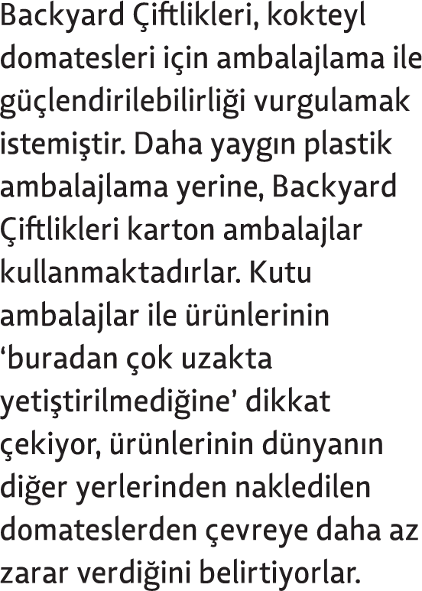
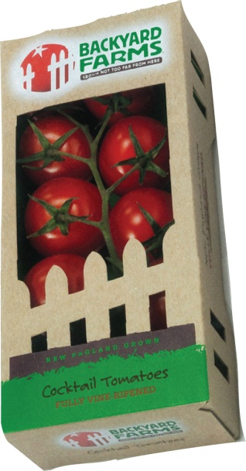

Slide 25
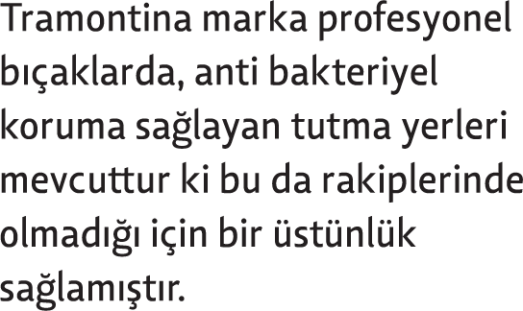
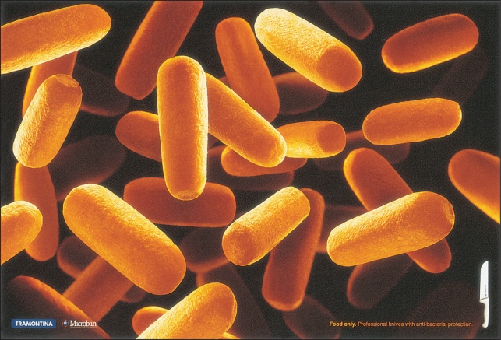

Slide 26
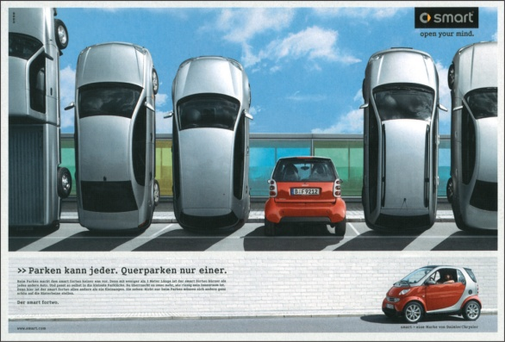
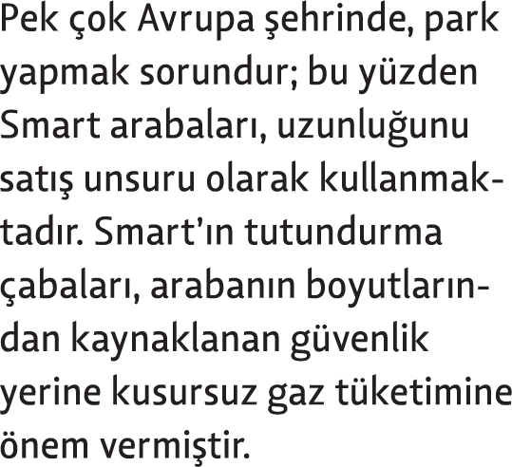

Slide 27
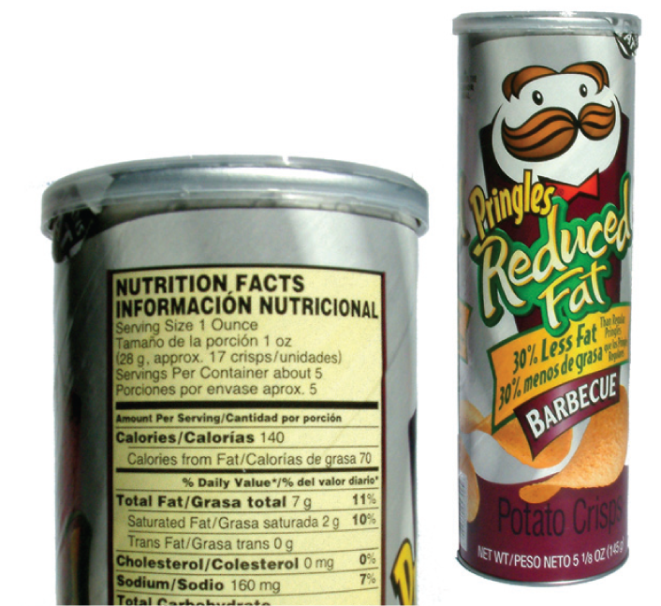

Slide 30
Bir markayı yaratmak, temelde üç grup faaliyetin birbiri ile tutarlı bir biçimde yürütülmesini gerektirir. Bu faaliyetler şöyle özetlenebilir :
1. Bir Değer Önerisi Geliştirme;
Genel bir konumlandırma,
Özel bir konumlandırma,
Bir değer konumlandırması,
Toplam değer konumlandırması.
2. Markayı Oluşturmak;
Bir isim bulmak,
Marka ismini zengin çağrışımlarla birleştirmek,
Marka ile tüketicinin temasını sağlamak,
3. Marka İle Tüketici Arasındaki İletişimi Sağlamak.

Slide 31
Müşteri değeri
Müşteri ile uzun süreli iletişim
Saydamlık, dürüstlük
Tutarlılık
Sözünde durmak
Web sitenizin olması, interaktif olması
Ulaşılabilirlik
Algılanan yarar

Slide 32
Değer = Faydalar – Maliyetler
Fayda, müşterinin ödemeye hazır olduğu paranın karşılığında alacağını umduğu özelliklerdir.
Maliyet; ürünün edinimi için ödenen finansal maliyettir. Pazara sunulan ürünün müşteri tarafından değerlendirilmesi, elde edinilmesi, kullanılması ve hatta elden çıkarılması için yapılan risk unsuru dahil tüm harcamaların toplamıdır. (zaman, enerji gb)

Slide 33
Müşteri Tatmini İçin Sunulan Toplam Değer

Slide 35
Konumlanırma
Marka konumlandırmaya temel olan bir çok etken marka çağrışım türleri olarak kabul edilmesi olanaklıdır. Şöyle ki:
Ürün nitelikleri (BMW sürüş keyfi, Volvo dayanıklılık, Jaguar şık stil)
Müşteri yararları (işlevsel, psikolojik)
Fiyat/kalite
Kullanım (yeni kullanım kolaylığı)
Kullanıcı-Ünlü kişiler (Michael Jordan Nike, Louis Vuitton Madonna..)
Rakipler (AVİS_ biz iki numarayız. Zoru deniyoruz)

Slide 36
Konumlandırma Yaklaşımları ve Uygulamaları
Ürün Özelliğini Vurgulayan Konumlama:Zeytinyağlı margarin Becel
Rakipler İle Kıyaslayıcı Konumlama: Biz pazardaki en iyi ikinci işletmeyiz
Ürünün Kullanımını Vurgulayan Konumlama:Çay ile tüketilecek bisküvi: Çay Saati
Fiyat Kalite İlişkisine Dayalı Konumlama:İnanılmaz beyazlık inanılmaz fiyata
Ürünü Kullananları Vurgulayan Konumlama:Telsim ve Cem Yılmaz
Ürün Sınıfını Vurgulayan Konumlama:Yazın sıcak günlerinde serinletici ayran

Slide 37
Ürün konumlandırma, ürünün özelliklerine ve rakiplerine göre tüketicinin zihninde işletme ve ürün hakkında oluşan imajdır. Pazar konumlandırması, pazar bölümlemesi ve hedef pazar seçimini takip eder.
Ürün özelliklerine ve sınıflarına göre konumlandırma
Kullanım fırsatlarına göre konumlandırma
Tüketici sınıflarına ve rekabete göre konumlandırma

Slide 38
Pazarlama yöneticilerinin seçtiği başlıca konumlandırma stratejileri
Bir rakibe göre konumlandırma
Ürün sınıfına ya da özelliklerine göre konumlandırma
Fiyat ve kaliteyle konumlandırma

Slide 40
!
Marka kimliği nedir?

Slide 41
Marka Kimlik Elemanları Stratejileri
Marka adı, logosu, yazı tipi, sembolleri, slogan, marka kahramanları, müziği (cingıl), ambalajlama
Markayı hatırlamayı, aşina olmayı sağlarlar. Akılda kalıcı, hatırlanabilir, farklı kültürlere transfer edilebilir, yasal olarak korunabilir olmalıdır. Bununla birlikte;
Marka adını din, dil, eğitim, teknoloji düzeyi gibi nedenlerle uyarlamaya örnek;
Beko, Fakir(Başarılı bir Alman firması ama Türkiye de sorun yaşıyor), Danone (Danimals, Petit Danone…)

Slide 42
Marka Kimliği Elemanları
Marka isimleri
Sloganlar
Karakterler
Semboller
Logolar
URL’ler
Notes:
Brand elements are devices, which can be trademarked, that identify and differentiate the brand. Most strong brands employ multiple brand elements. Nike has the distinctive “swoosh” logo, the empowering “Just Do It” slogan, and the “Nike” name from the Greek winged goddess of victory. Marketers should choose brand elements to build as much brand equity as possible. The test is what consumers would think or feel about the product if the brand element were all they knew. Based on its name alone, for instance, a consumer might expect SnackWell’s products to be healthful snack foods and Panasonic Toughbook laptop computers to be durable and reliable.

Slide 43
Sloganlar
Biz daha fazla uğraşıyoruz
Biz sizi alırız
Nextel – Tamamdır
Zoom Zoom
I’m lovin’ it
İş yerindeki yenilikçiniz
Bu Bud senin için
Her zaman düşük fiyatlar
State Farm tıpkı iyi bir komşu gibi yanınızda
Just do it
Hiçbir şey bir geyik kadar hızlı koşamaz (Deere)
15 dakika veya daha az sürede 15% tasarruf yapın
Notes:
Like brand names, slogans are an extremely efficient means to build brand equity. They can function as useful “hooks” to help consumers grasp what the brand is and what makes it special. Can you name the brands that match these slogans?

Slide 44
Marka Kimliği Elemanları
Akılda Kalıcı
Anlamlı
Sempatik
Aktarılabilen
Adapte Edilebilen
Korunabilen
Notes:
There are six criteria for choosing brand elements. The first three memorable, meaningful, and likable—are “brand building.” The latter three—transferable, adaptable, and protectable—are “defensive” and help leverage and preserve brand equity against challenges.
These criteria can be assessed with the following questions:
How easily do consumers recall and recognize the brand element, and when—at both purchase and consumption?
Is the brand element credible? Does it suggest the corresponding category and a product ingredient or the type of person who might use the brand?
How aesthetically appealing is the brand element?
Can the brand element introduce new products in the same or different categories?
How adaptable and updatable is the brand element?
How legally protectable is the brand element? How competitively protectable?

Slide 45
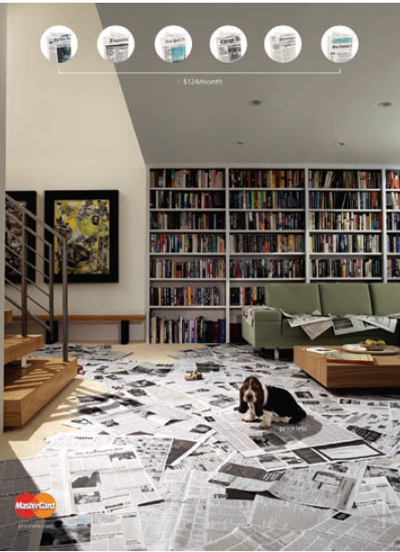
MasterCard Markasına ile Duygusal bir Bağ Yarattı
Notes:
MasterCard is a brand with duality, because it emphasizes both the rational advantages of the credit card—its acceptance at establishments worldwide—as well as the emotional advantages, expressed in the award-winning “Priceless” advertising campaign (“There are some things money can’t buy; for everything else, there’s MasterCard).

Slide 46
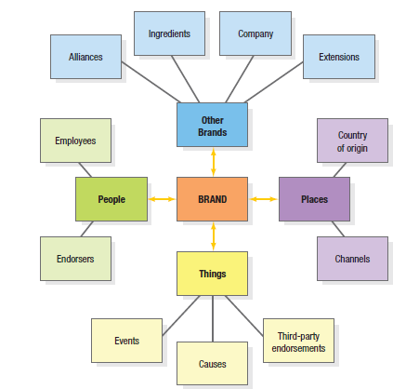
Şekil 9.5 Marka Bilgisinin İkincil Kaynakları
Notes:
The third and final way to build brand equity is, in effect, to “borrow” it. That is, create brand equity by linking the brand to other information in memory that conveys meaning to consumers as shown in Figure 9.5.
These “secondary” brand associations can link the brand to sources, such as the company itself (through branding strategies), to countries or other geographical regions (through identification of product origin), and to channels of distribution (through channel strategy); as well as to other brands (through ingredient or co-branding), characters (through licensing), spokespeople (through endorsements), sporting or cultural events (through sponsorship), or some other third party sources (through awards or reviews).

Slide 47
İçten Markalaşma
Doğru zamanı seçin
İçsel ve dışsal pazarlama arasındaki bağlantıyı iyi kurun
Markayı çalışanlar için hayata geçirin
Notes:
Marketers must now “walk the walk” to deliver the brand promise. They must adopt an internal perspective to be sure employees and marketing partners appreciate and understand basic branding notions and how they can help—or hurt—brand equity. Internal branding consists of activities and processes that help inform and inspire employees. Brand bonding occurs when customers experience the company as delivering on its brand promise. All the customers’ contacts with company employees and communications must be positive. The brand promise will not be delivered unless everyone in the company lives the brand.
1. Choose the right moment. Turning points are ideal opportunities to capture employees’ attention and imagination.
2. Link internal and external marketing. Internal and external messages must match. use of Internet technology.
3. Bring the brand alive for employees. Internal communications should be informative and energizing.

Slide 48
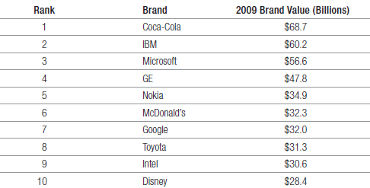
Tablo 9.4 En Değerli 10 Marka
Notes:
Table 9.4 displays the world’s most valuable brands in 2009 according to one ranking. In these well-known companies, brand value is typically over half the total company market capitalization.

Slide 49
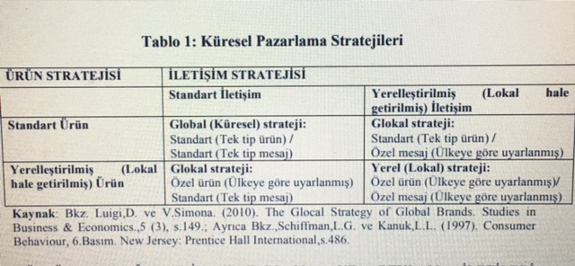

Slide 50
Dünyanın en iyi ilk 100 küresel markasını belirleyen, marka danışmanlık şirketinin küresellik ölçümünde kullandığı kriterler aşağıdaki şekildedir (Interbrand, 2013).
Tüm satışların en az %30’u markanın orijin ülkesinin dışındaki ülkelerde yapılmış olması
Büyük kıtaların en azından üçünde varlık gösteriyor olmasına ek olarak gelişen pazarları da kapsayacak geniş coğrafik kapsam alanın olması
Markanın finansal performansı ile ilgili halka açık yeterli veri bulunması
Markanın operasyonel ve finansal maliyetlerin üzerinde uzun süreli ekonomik kâr beklentisinin bulunması
Kendi pazar sahasının içinde ve dışında genel bir profilinin ve farkındalığının olması

Slide 51
MARKA YÖNETİMİ
Ürünün geliştirilmesi aşamasından başlayıp marka sadakati yaratılması ve buna bağlı olarak bir marka değeri oluşturulmasıdır.

Slide 52
MARKA VE MARKA YÖNETİMİ
Ürünü diğerlerinden ayırt etmeye yarayan isim, işaret, sembol, tasarım veya bunların kombinasyonlarıdır.
Tüketiciye fikir veren ve onunla iletişim kuran her türlü tasarım, kalite, ambalaj, tüketiciye sunulan garantiler, fiyat, dağıtım ağı, mağazalar, satış personeli, reklamlar marka yönetiminin sorumluluğudur.

Slide 53
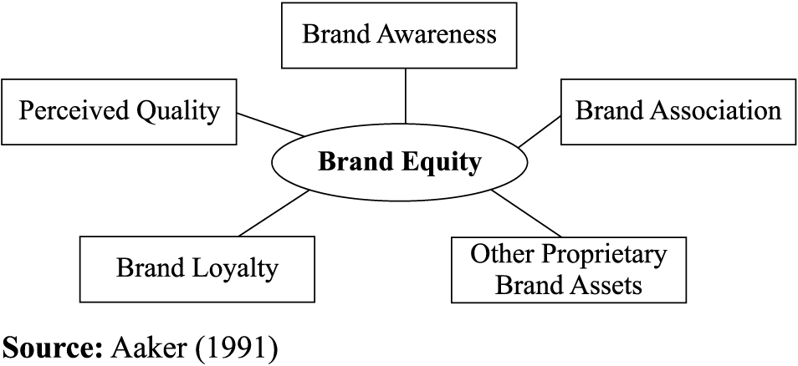

Slide 54
MARKA DEĞERİ (SERMAYESİ)
Firmanın o markaya sahip olduğu için elde ettiği artı kazançlar ve stratejik faydaların toplamıdır.

Slide 55
MARKA DEĞERİ KAYNAKLARI
NELERDEN OLUŞUR?

Slide 56
MARKA DEĞERİ KAYNAKLARI
Marka adı farkındalığı(marka kimlikleri olarak nitelendirilen, işaret, logo, söz vb. işlevlerini nasıl başarıyla gerçekleştirdikleri sorunu ile ilgilidir. Hatırlama)
Marka sadakati
Algılanan kalite
Marka imajı (nitelikleri, performansı, satış sonrası hizmetler)
Patent, koruyucu unsurlar

Slide 57
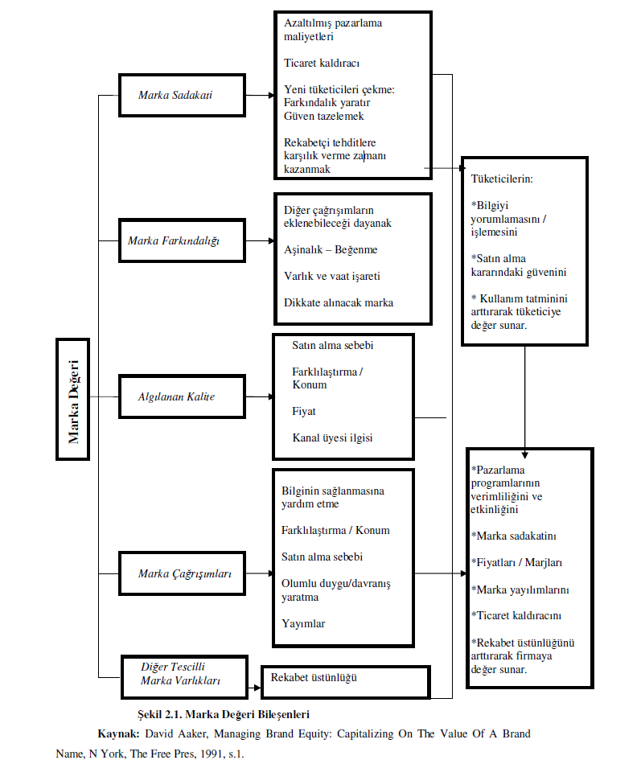

Slide 58
Marka sadakati,
Tüketicinin her defasında tercih ettiği aynı markayı satın alma eğilimi olarak tanımlanabilir. Başka bir tanımlamaya göre ise marka sadakati; tüketicinin sadece içinde bulunulan zamanda değil, gelecek dönemlerde de belirli bir markayı satın almasıdır.

Slide 59
Marka sadakati
.
Bir satın alma meydana gelmeden marka sadakatinin oluşması mümkün değildir.
Güçlü hassasiyet koşulları altında gerçekleşen tekrar satın alma davranışlarıdır.
Bu markaya sadık olduğumu düşünüyorum.
Bu marka, ilk tercihim olur.
Bu marka, bulunduğum mağazada satılıyorsa diğer markaları satın almam.

Slide 61
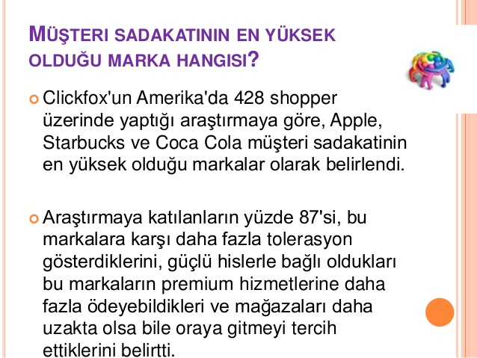

Slide 62
Marka farkındalığı;
Markayı hatırlamak üzere tüketiciye verilen ürün kategorisi arasından, o markanın seçilebilme kabiliyetidir. Bilinirlik ya da farkındalık bir markanın tüketici zihnindeki marka görünüşü ile ilgilidir.
Aşağıda farkındalığın aşamaları verilmektedir:
Tanıma (Buick Roadmaster markasını daha önce duydunuz mu?)
Hatırlama (Hangi otomobil markalarını hatırlıyorsunuz?)
Akılda en fazla yeri tutabilmek (en çok hatırlanan marka)
Marka Hakimiyeti (Hatırlanan tek marka)
Marka Bilgisi (Bu markanın neyi temsil ettiğini biliyorum.)
Marka için Düşünce (Bu marka hakkında bir fikrim var.)

Slide 63
!
Marka farkındalığı nasıl oluşturulabilir?

Slide 64
Marka farkındalığı nasıl oluşturulabilir?
Markanızı oluşturan marka adı, işaret, logo, söz vb.’nin işlevlerini yerine getirebilmesi için mümkün olduğunca çok yerde (paketleme, bina cephesi dış yüzü,..) kullanılması. Kartvisit, broşür, açıkhava ilanları, billboardlar, bina önyüz cephelerine, kamyon cephelerine reklam vermek, magnet gibi iletişim araçlarını kullanmak.
Marka adı ile girişimcinin bütünleşmesi, kişisel satış yönteminin kullanılması. Güvenilir bir işletme imajı vermesi, müşteri ilişkilerinde başarılı, süreklilik gösteren ilişkiler geliştirilmesi
Fısıltı reklamı, sektör gazetesi reklamı

Slide 65
Marka farkındalığı nasıl oluşturulabilir?
Finansal desteklerden yararlanılarak yurt içi ve yurt dışı fuarlara katılmak.
TOBB, DEİK, Vakıf, dernek, ticaret odaları gibi kuruluşlarda işletmenin broşürler ile tanıtımını yapmak. Kurumlarla bağlantı kurmak.
Spor, program, sinema sponsorlukları, reklam, sosyal sorumluluk projeleri, eğitime yönelik ürün bağışı, internet, e-ticaret, web sitesi kullanmak.
Sponsor olmak, KOBİ’lerin iyi bir şöhrete sahip olmalarını, müşteriler için etik bir platform yaratılmasını ve çalışanların moralini yükseltmeyi sağlar

Slide 66
Marka Farkındalığı
Biçimsel olarak marka farkındalığı, müşterilerin markayı tanıma ve hatırlama yeteneğini ifade etmektedir ve ayrıca tüketicinin hafızasında bazı çağrışımlarla markayı ilişkilendirmektedir.

Slide 67
.
Marka farkındalığı için
www.ford.com yedi ünlü otomobil markasını, tüm modelleri listelemek dışında, çevre politikasını, temiz üretimi, kurumsal raporunu yayınlıyor.
Microsoft, video konferanslar yapılmasını sağlıyor.
Kodak teknik yardım sağlıyor.

Slide 68
Marka çağrışımı
Hafızamızda marka ile bağlantılı olan herhangi bir şeyi ifade etmektedir. Marka çağrışımı, ürün sınıfı veya markaya özgü imaj boyutu (Aaker, 1996:111), zihinde marka ile bağlantılı “şey” olarak nitelendirilen çağrışımlardır.
İşletmelerin ürünlerini farklılaştırmada kullanabilecekleri çağrışımlar; tüketici yararına yönelik, ürün vasıflarına yönelik, ürün kullanımı ya da uygulamalarına yönelik, tüketiciye yönelik, ünlü kullanımına yönelik, hayat tarzı-kişiliğe yönelik, ülke orijinine ve son olarak da rakiplere yönelik olarak sıralanabilmektedir

Slide 69
Marka Çağrışımları
Marka çağrışımları, insan belleğindeki markaya ilişkin herhangi bir şeydir.
Bu marka, İlgi çekicidir
Bu markayı kullanan kişiler hakkında olumlu fikre sahibim.
Bu marka güvenilir bir firma tarafından üretilir.
Bu markayı üreten firmaya hayranım.
Bu markayı üreten firma itibar sahibidir.
Her şey (fiyat, çaba, harcanan zaman vs.) göz önünde bulundurulduğunda bu markanın ürününü satın almak iyidir.

Slide 70
Algılanan kalite,
Müşterilerin beklentilerinin müşteriler açısından karşılanma düzeyidir. Bu düzey müşteriler arasında da farklı değerlendirilmektedir. Algılanan kalite, müşterilerin beklentileri ile uyumluluk gösteriyor ise, müşteri tatmininin sağlanmasında olumlu yönde etkide bulunmakta; ancak müşteri beklentileri ile uyumsuzluk söz konusu ise, algılanan kalite müşteri tatmini üzerinde olumsuz yönde bir etki yaratmaktadır.

Slide 71
Algılanan kalite
Algılanan kalite genel anlamda kullanıcıların ürün kalitesi hakkındaki öznel değerlendirmelerine dayanmaktadır.
Bu marka yüksek kalitededir.
Bu marka oldukça kalitelidir.
Bu marka işlevsel bir markadır.

Slide 72
Marka imajı
Tüketicinin marka hakkındaki sahip olduğu inançlar bütünüdür ve müşterinin hafızasındaki marka çağrışımından oluşur. Marka çağrışımları;
1) Nitelik: Ürünle ilgili olmayan fiyat, ambalaj, kullanıcı, işletme imajı
Ürünle ilgili nitelik: Dayanıklılık, sağlamlık…
2) Yarar:İşlevsel, deneyimsel, prestij, keyif gibi…
3) Tutum: Ürünle ilgili nitelikler, algılanan kalite

Slide 73
Marka Yönetiminde Etkili Olan Faktörler
KOBİ sahibi (Girişimcilik etkisi)
İşletme yapısı
KOBİ’nin faaliyette bulunduğu pazarın yapısı
KOBİ’lerin bütçeleri
Pazarlama aktiviteleri
Yaratıcılık
Marka adı ile işletme adının aynı olması

Slide 74
Marka Yönetiminde Etkili Olan Faktörler
Marka yönetimine önem veriliyor mu?
Ne kadar?
Pazarlama bölümünde kaç kişi çalışıyor? Markanın tanınması için ne kadar para yatırılmaktadır?
Ürünün, piyasanın türü, rakiplerin sayısı, büyüklüğü marka yönetimi için uygun mu?
Marka için teşvik alınıyor mu?

Slide 75
Marka stratejisi iki temel üzerine kuruludur;
1) Farklılaştırma: Ürünün rakiplerinden farklılığı
2) Değer ekleme: Müşteri için markası olmayan ürüne göre markalı ürünün daha değerli olması.
Küresel markalamada standardizasyon mu, uyarlama mı?

Slide 76
Küresel Marka stratejisi
Temel satış vaadi stratejisi (markanın önerdiği ana faydanın standardize edilmesi)
Marka kimlik elemanları stratejisi ( marka adı, logosu, semboller, marka sloganı, marka kahramanları, müziği, ambalajlama)

Slide 77
Temel satış vaadi stratejisi
Volvo-güvenlik
Dominos Pizza-hızlı eve servis
Apple-Güzel özgün tasarım
Dell- Kişiselleştirilmiş tasarım

Slide 78
Marka kimlik elemanları stratejisi
Marka adı: Arçelik-Beko
Danone-Danonino-Danonetje-Danimals
Alman firması Fakir
Nike’ın Suudi Arabistan da protesto edilmesi
Marka kahramanları-Yumoş, Ace Ayşe teyze, Arçelik-Çelik, Marlboro adam

Slide 79
Pazarlama karması stratejileri
Ürün
Fiyat
Dağıtım
Tutundurma
Uyarlama mı? Standardizasyon mu?

Slide 80
Konumlandırma
Benzer çok ürün var. İşletmenin belirli bir ürüne ilişkin pazarda belirli bir yer belirlemesi ya da tüketicinin zihninde ürüne ve ürün imajına ilişkin bir yer oluşturmasıdır.
Ürün konumlandırma, tutundurma, fiyatlandırma ve dağıtım tarafından yaratılan imaja bağlıdır.

Slide 81
Konumlandırma Stratejileri
Ürün nitelikleri
Müşteri yararları
Fiyat/kalite
Kullanım/kullanılırlık
Kullanıcı/müşteri (ünlü kişi yaklaşımı)
Yaşam biçimi/Kişilik
Rakipler
Ülke/coğrafi

Slide 82
Markayla Özdeşleştirebilecek Değerler
Yenilik, Çeşitlilik,
Güvenilirlik, Dürüstlük,
Ekip çalışması, Ürün kalitesi,
Yaratıcılık, Sorumluluk,
Performans, Eğitim,
Titizlik, Konfor.
Müşteri odaklılık, Hızlı cevap verme,
Verimlilik, Müşteri hizmeti,
Tasarım uzmanlığı, Orjinallik,
Uygun fiyat, ödeme kolaylığı,

Slide 83
Markanın hangi özellikleri standardize edilmeli, hangi özellikleri uyarlanmalı?
1) Ana fayda standardize edilmeli (temel satış vaadi)- Marka kimliğini oluşturan öğelerin yönetimi
Volvo (güvenlik satar)
Domino’s Pizza (hızlı eve servis)
Apple (güzel ve özgün tasarım)
Dell (kişiselleştirilmiş bilgisayar)
NEDEN PEKİ?
2) Temel satış vaadi (marka özü) tüketicilere ne şekilde iletilecek? Pazarlama karması yönetimi

Slide 84
!
Tüketiciler sürekli ve düzenli bir vaadi olan markaları “daha küresel” algılamaktadırlar.

Slide 85
SONUÇ: MARKA NASIL YARATILIR?
Üst yönetim kadrosu ve çalışanlar bunu istemelidir.
Kaliteli bir malın olması gerekir.
Hedef pazarın belirlenmesi, iyi tanınması, farklılaştırma stratejisi
Ürün / hizmete, uyan, hedeflenen kitlenin kulağına hoş gelen, ürünü çağrıştıran bir ismin bulunması
Markanın konumlandırılması
Marka kimlik elemanları, görsel kimlik, tanıtım
Pazarlama programı (ürün, fiyat, dağıtım, tutundurma)
Müşteri ne diyor? Çalışan ne öneriyor? Dostlar, hatta rakipler ne diyor; herşeye kulak verilmeli ve dinlenmeli. marka imajı, tüketici zihninde markaya ilişkin bir kavramdır.
Araştırılmalı, ölçülmeli
İnovasyon, Geliştirme / arge

